Slide 1
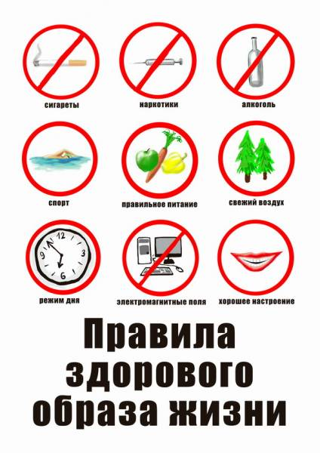
ОСНОВЫ ЗДОРОВОГО ОБРАЗА ЖИЗНИ
Тема урока. Основные понятия
о здоровье и здоровом образе жизни

Slide 2

Вопрос к уроку: Здоровье - богатство или данность?

Slide 3
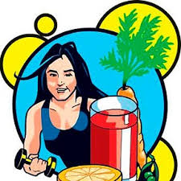
Здоровый дух в здоровом теле -вот краткое, но полное описание счастливого состояния в этом мире. Джон Локк
Эпиграф к уроку:

Slide 4

Критерии ЗДОРОВЬЯ
Отсутствие болезни
Умение приспосабливаться к постоянно меняющимся условиям существования в окружающей среде
Нормальное функционирование организма в системе «человек – окружающая среда»
Полное физическое, духовное, умственное и социальное благополучие
Способность к выполнению основных социальных функций
Уровень достигнутого физического и нервно-психического развития;
Состояние основных систем организма – дыхательной, сердечно-сосудистой, выделительной, нервной;
Степень сопротивляемости организма внешним воздействиям.

Slide 5
ЗДОРОВЬЕ – состояние полного физического, духовного и социального благополучия, а не только отсутствие болезней и физических дефектов (Устав Всемирной организации здравоохранения) «Благополучие – это спокойное и счастливое состояние. Счастье – это чувство и состояние полного высшего удовлетворения» С.И.Ожегов

Slide 6
Компоненты здоровья
духовное
СОЦИАЛЬНОЕ
ФИЗИЧЕСКОЕ

Slide 7

Задание 1: Ответьте вместе 1 ряд: ФИЗИЧЕСКОЕ ЗДОРОВЬЕ ЧЕЛОВЕКА ЭТО ЗДОРОВЬЕ ЕГО ТЕЛА Зависит от: 2 ряд: ДУХОВНОЕ ЗДОРОВЬЕ ЧЕЛОВЕКА это здоровье его разума Зависит от: 3 ряд: СОЦИАЛЬНОЕ ЗДОРОВЬЕ ЧЕЛОВЕКА это здоровье его окружения Зависит от:

Slide 8

ФАКТОРЫ, ВЛИЯЮЩИЕ НА ЗДОРОВЬЕ - биологические факторы – 20%; - окружающая среда – 20%; - индивидуальный образ жизни – 50%; - служба здоровья – 10%.

Slide 9
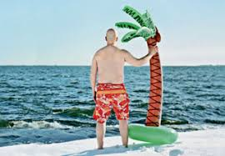
«Девять десятых нашего счастья основано на здоровье. Отсюда вывод тот, что величайшей глупостью было бы жертвовать своим здоровьем ради чего бы то ни было: ради богатства, карьеры, образования, славы, не говоря уже о чувственных и мимолетных наслаждениях; вернее, всем этим стоит пожертвовать ради здоровья.» Артур Шопенгауэр
Задание 2: Дебаты
ЗА И ПРОТИВ

Slide 10

Задание 3: Работа в группах

Slide 11
Работа в группах
1 команда. Считаем, что самое главное – это физическое здоровье! Если оно есть, то можно жить в свое удовольствие. Зарабатывать больше денег, иметь дом, машину, отдыхать на море и т.п.
2 команда. Считаем, что самое главное – это уметь хорошо устроиться в жизни. А для этого можно иногда поступиться и правилами здорового образа жизни и даже покривить душой, ведь это всегда можно исправить. То есть главное – это социальная составляющая здоровья!
3 команда. Считаем, что главное – это всегда жить по совести и по законам. Потому, что духовная составляющая – это самое важное. Если будешь верить в высшие силы, то все придет само собой.
4 команда. Считаем, что в человеке все должно быть развито гармонично, потому что все важно, а если какая-то составляющая не развита, то этот человек неполноценный, то есть инвалид.

Slide 12
Оцените состояние вашего здоровья по пятибалльной системе: Количество баллов - самочувствие - - работоспособность – - настроение - Рассчитайте среднюю оценку. Если вы за последний год болели 4 раза или больше, уменьшите полученную цифру на 1 балл. Если вы оценили свое здоровье на 5 баллов, постарайтесь не терять достигнутого уровня. Если оценка ниже 5 баллов, ищите причину отклонений в здоровье.

Slide 13

ЗДОРОВЫЙ ОБРАЗ ЖИЗНИ индивидуальная система поведения человека, направленная на сохранение и укрепление человека

Slide 14

Задание 4: Синквейн
Составьте стихотворение, используя:
1 существительное,
2 прилагательных,
3 глагола,
фраза, синоним первому слову.

Slide 15
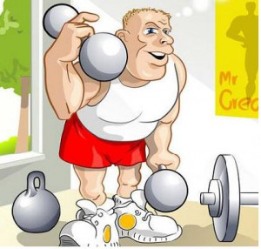
Физические составляющие здорового образа жизни
Выработка твердой мотивации
Режим жизнедеятельности
Правильное питание
Личная гигиена
Разумная физическая активность, занятие спортом
Исключение вредных привычек

Slide 16

Социальные составляющие здорового образа жизни
Развитие навыков коммуникативного общения (участие в общественной жизни школы, в ученическом самоуправлении, в детских объединениях, в конкурсах, в составлении совместных проектов и т.д.)
Развитие навыков владения современными средствами коммуникаций
Развитие способностей ориентации в средствах массовой информации
Наличие цели в жизни и развитие способностей для ее достижения

Slide 17
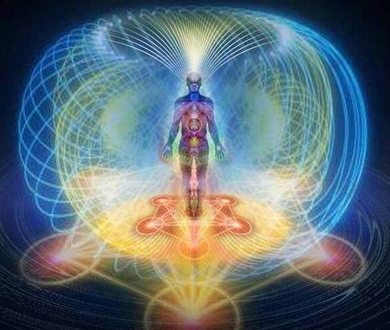
Духовные составляющие здорового образа жизни
Развитие способности совершать добрые дела (участие в акциях милосердия, оказание помощи престарелым, ветеранам, уход за больными и др.)
Развитие способности совершать самоотверженные поступки(соревнования и конкурсы в составе команды, дружба, товарищество)
Развитие способности анализировать свою деятельность за день, неделю, месяц, год
Развитие способности признавать свои ошибки и недостатки и изменяться в лучшую сторону
Наличие твердого жизненного идеала, ведущей стержневой идеи, веры и следование этой идее (посещение храма, монастыря…)
Чтение художественной литературы, общение с уважаемыми людьми, ветеранами войны и труда
Периодические самоограничения, пост, выполнение действий, продиктованных интересами развития силы воли

Slide 18
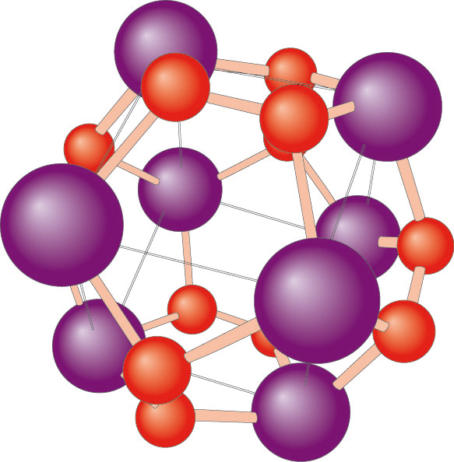
Задание 5: Кластер
Здоровье
+
-

Slide 19
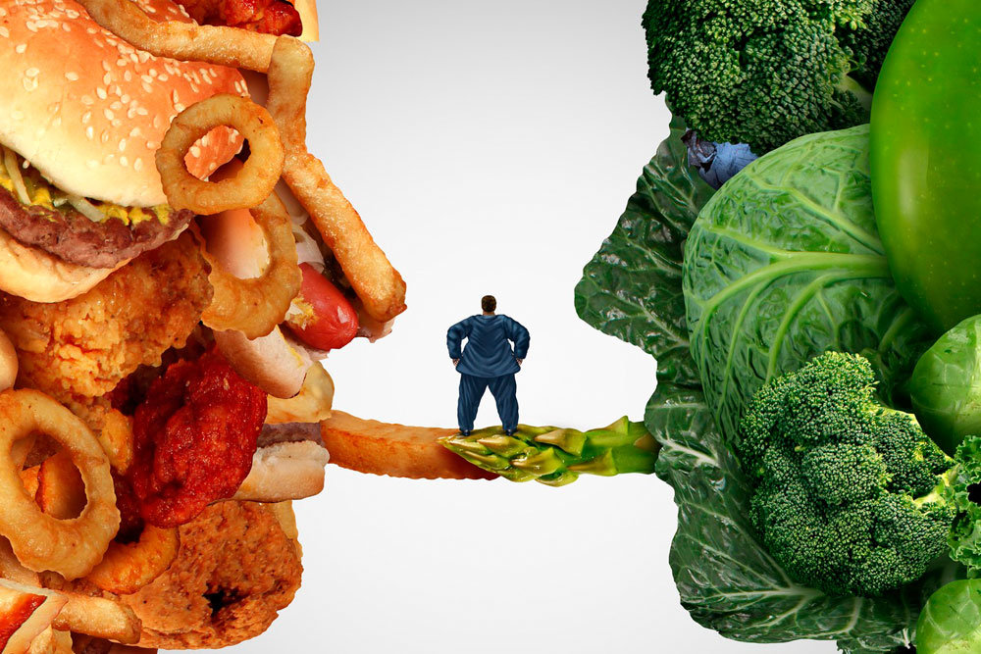
Правильно ли вы питаетесь? Существует несколько основных правил питания. Прочтите их и запишите сове отношение к ним в баллах: «да» – 2 балла; «нет» – 0 баллов; «иногда» – 1 балл: - пищу принимать 4 раза в день, в определенное часы, не чаще чем через 4 часа – - пережевывать пищу медленно и тщательно – - вечером не пить чай, кофе – - сахар заменять медом, ягодами, фруктами – - белый хлеб есть как можно реже – - стараться обходиться без соли – - воду пить небольшими порциями – пища должна быть свежеприготовленной – - садиться за стол только тогда, когда хочется есть - Подсчитайте сумму набранных баллов: 17-18 баллов – «отлично» 15-16 баллов – «хорошо» 13-14 баллов – «удовлетворительно» 12 баллов и меньше – «плохо» Если вы набрали неудовлетворительное количество баллов, постарайтесь уже сейчас исправлять положение, не ставьте свое здоровье под угрозу.

Slide 20
Вопрос к уроку: Здоровье - богатство или данность?

Slide 21
Подведение итогов
Вопросы для самооценивания
Ф.И._______________________________________________________________
1. Выполнение работы мне понравилось (не понравилось) потому, что ______________________________________________________________________________________________________________________________________________________
2.Наиболее трудным мне показалось ______________________________________________________________________________________________________________________________________________________
3.Самым интересным было ______________________________________________________________________________________________________________________________________________________
4. Если бы я еще раз выполнял эту работу, то я бы по-другому сделал следующее ______________________________________________________________________________________________________________________________________________________
5.Я бы хотел попросить своего учителя ______________________________________________________________________________________________________________________________________________________
Моя оценка_____________________________

Slide 22
Д/З: Проект для младших классов о необходимости ЗОЖ

Slide 23
Здоровый человек – такая редкость! Не всем дано в числе здоровых быть. А потому что эту драгоценность, Не все умеют бережно хранить. Здоровья крепкого тебе я пожелаю. Люби себя, здоровье береги. Пусть недуги бесследно исчезают! Нет места им на жизненном пути

Slide 24
Спасибо за урок!

